Slide 1
Interface Prototype
界面原型
PRD-G06小组
组长：赵豪杰
组员：罗培铖，苏碧青，郑丞钧，张嘉诚

Slide 2
1
界面原型
2
用工具制作界面原型
01
什么是界面原型
01
界面简述
02
设计原型所需工具介绍
02
现场演示
目录
3
提问与综合展示
03
设计原型要点
content
01
提问
04
原型制作过程概述
02
参考文献
05
界面设计的构思
03
PPT分工
06
界面设计原则
04
绩效考评

Slide 3
界面原型

Slide 4
PART/01
什么是界面原型

Slide 5
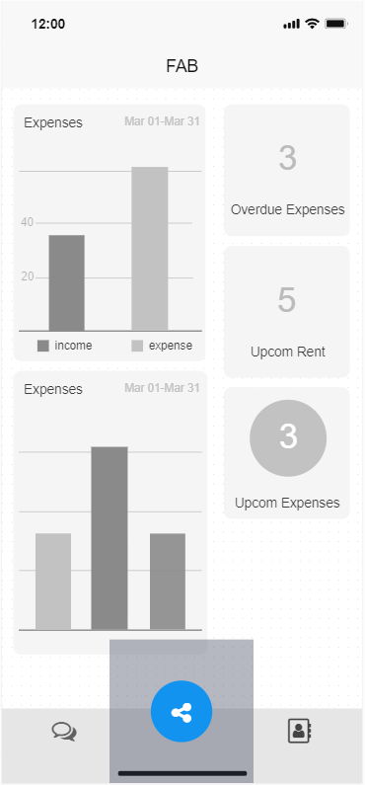
PART/01什么是界面原型[1]
界面原型是设计方案的表达，是产品经理、交互设计师的重要产出物之一，也是项目团队的其它成员（尤其是设计师、开发人员）的重要参考和评估的依据。

Slide 6

PART/01什么是界面原型[1]
设计一个界面原型的目的，不是为了做出完全功能版的系统，完全是出于视觉化的目的，看到呈现在用户面前的最终界面的样子。
正如谷歌风投的设计合伙人博卡说：“理想的原型应该是有着‘金发女郎般的质量’。如果质量太差，那没人会相信原型是真的界面。如果质量太好，那你就得没日没夜地干，而且你还做不完。你要的就是‘金发女郎’般的质量，不太好，不太坏，足够好就行了。”

Slide 7
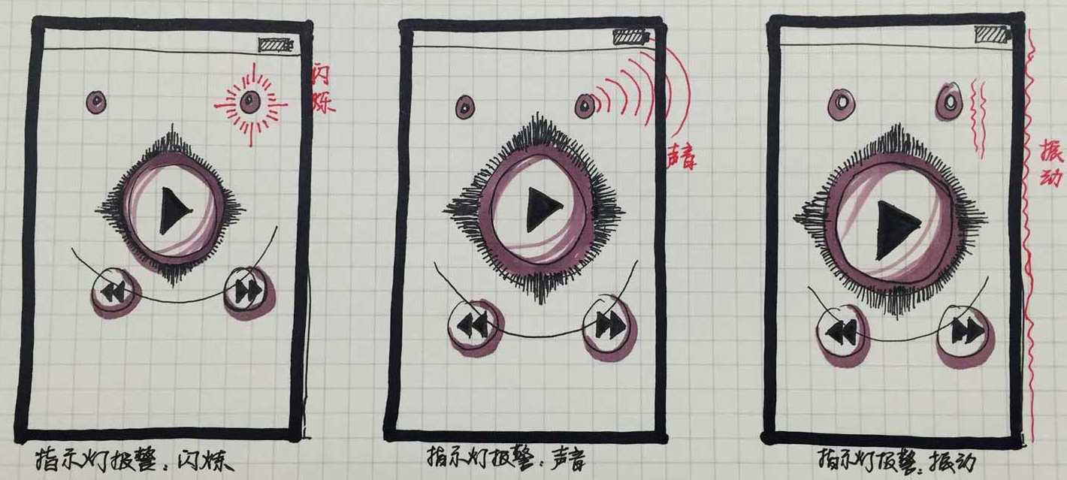
PART/01各类界面原型的特点[1]
纸面原型 | 简单、快速 | 直观、人性化 | 不便保存和转述过程

Slide 8
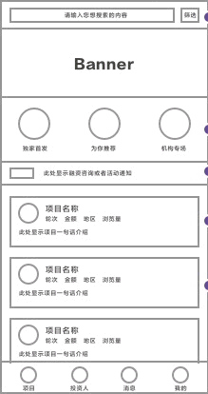
PART/01各类界面原型的特点[1]
低保真原型
耗费一定的时间
需求表达清晰、完整
完成度介于纸面原型和高保真模型之间

Slide 9
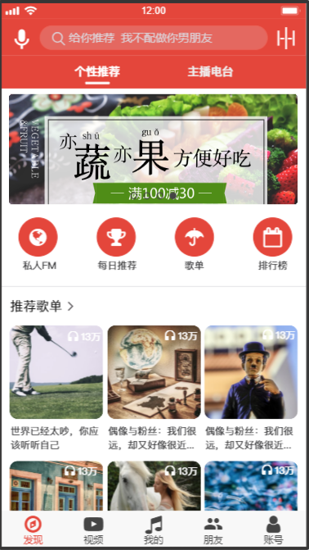
PART/01各类界面原型的特点[1]
高保真原型
需要较多投入
完整表达设计理念和体验
需要融入各类视觉美感

Slide 10
PART/02
设计原型所需工具介绍

Slide 11



PART/02 设计原型所需工具介绍[2]
低保真：
RP
墨刀
Mockplus

Slide 12

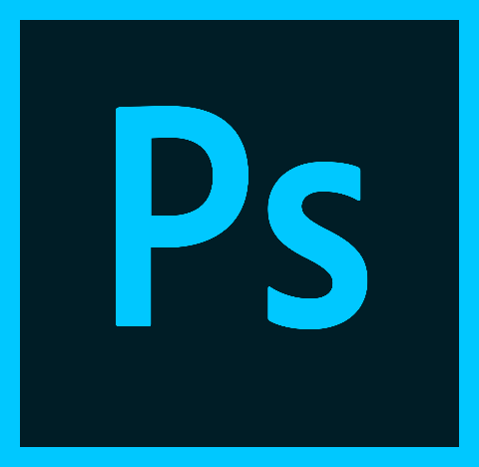



PART/02 设计原型所需工具介绍[2]
高保真：
Sketch
PS
AI
Adobe设计组件
Notes:
1.Sketch是一款矢量绘图应用，而矢量绘图无疑是目前进行网页、图标以及界面设计的最好方式。
2.Adobe illustrator，常被称为“AI”，是一种应用于出版、多媒体和在线图像的工业标准矢量插画的软件。
作为一款非常好的矢量图形处理工具，该软件主要应用于印刷出版、海报书籍排版、专业插画、多媒体图像处理和互联网页面的制作等，也可以为线稿提供较高的精度和控制，适合生产任何小型设计到大型的复杂项目。
3. Adobe Premiere是一款常用的视频编辑软件
4. Adobe Audition是一个专业音频编辑和混合环境

Slide 13
PART/03
设计原型要点

Slide 14
PART/03 设计原型要点[3]
1
规范素材
需要明确界面上的元素是什么，如何展现，鼠标移动或者点击上去是怎样的效果。
线条、图形、字体、主色调

Slide 15
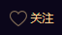
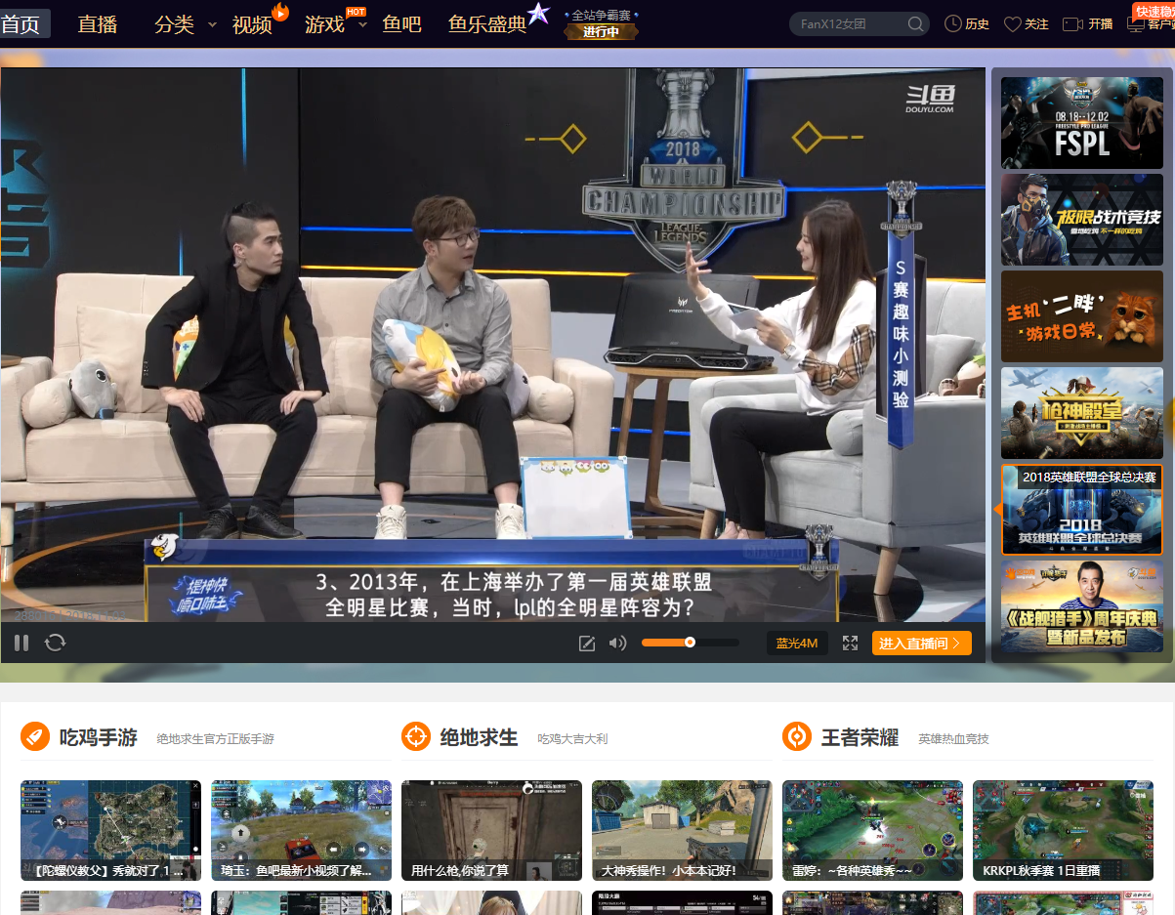
PART/03 设计原型要点[3]
关注直播
2
展示数据的来源
热门直播
最新直播
Notes:
比如一个直播列表界面，上面有三个tab，分别是关注直播、热门直播、最新直播，那么最新直播是基于怎样的数据逻辑获取的，你就需要在你的原型设计上进行说明了。当然，最新直播的数据获取逻辑是比较简单的，也许你不和研发人员说明清楚，他们也能知道是按时间倒序排列；但如果碰到稍微复杂一点的数据逻辑呢，就比如刚刚说的关注直播的数据获取，是获取关注的机构的直播呢，还是获取个人的直播呢，这都是需要说明清楚的。

Slide 16
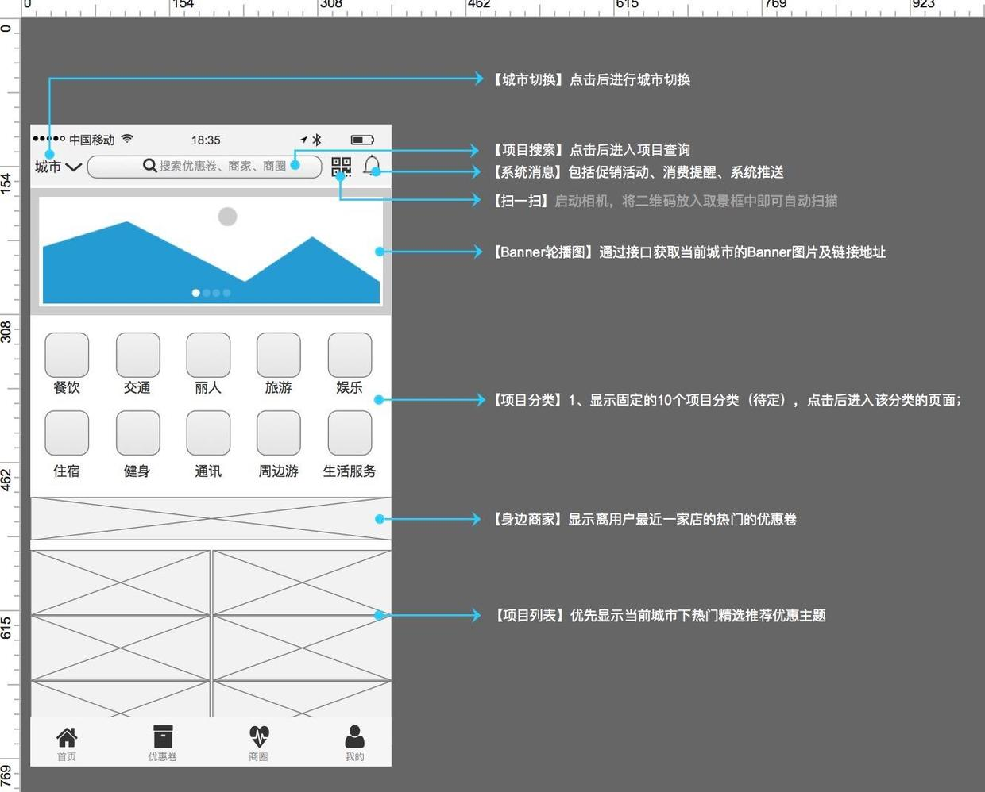
PART/03 设计原型要点[3]
3
逻辑操作
【城市切换】点击后进行城市切换
【项目搜索】点击后进入项目查询
【系统消息】包括促销活动、消费提醒、系统推送
【扫一扫】启动相机，将二维码放入取景框中即可自动扫描
【Banner轮播图】通过接口获取当前城市的Banner图片及链接地址
【项目分类】1.显示固定地10个项目分类（待定），点击后进入该分类的页面。
Notes:
一个原型界面上可以进行操作元素的有哪些，哪个可以点击，哪个可以选择，操作后出现怎样的反馈，比如弹出浮层？进入新页面？或是跳出新页面？还是给一个怎样的提示？ 这些也是需要在原型设计里面说清楚的。
这三个点是一份完整的原型设计基本需要包含的东西，再配合上之前画好的界面结构脑图和流程图，就基本可以与开发进行轻松愉快的交流了。只有这样，开发者才能明确这个原型设计的开发需求，而不是让开发工程师自己去猜，去揣测数据逻辑、算法应该是什么样的。
可以在原型设计上做相关的注释说明：

Slide 17
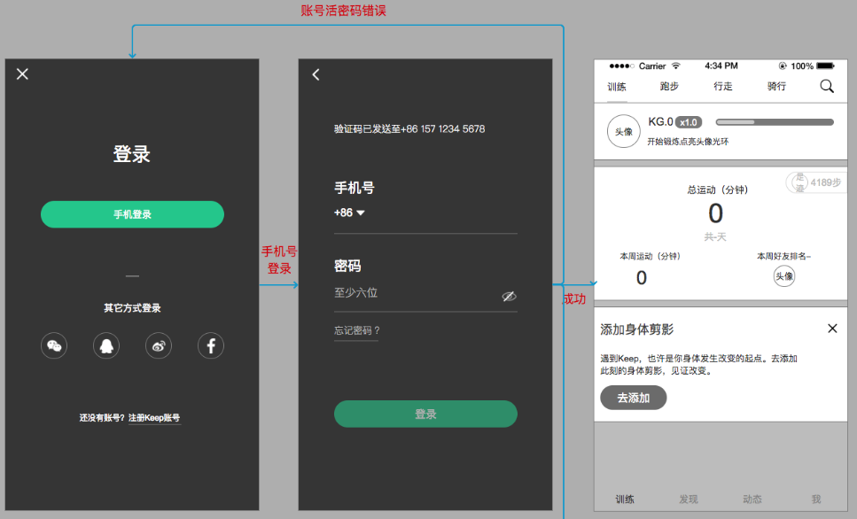
PART/03 设计原型要点[3]
4
界面的整体框架和各个页面的流程图
登录主框架
手机登录框架
软件界面框架

Slide 18
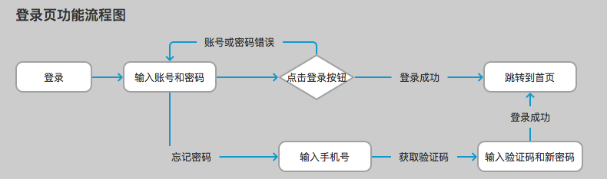
PART/03 设计原型要点[3]
4
界面的整体框架和各个页面的流程图

Slide 19
PART/03 设计原型要点[3]
5
原型的输出对象
首要是考虑客户
在现场跟客户讨论，了解界面的业务逻辑，有条件的话还会对界面的直接用户进行一些访谈，了解用户的日常工作。紧接着回到工作岗位，针对界面的信息架构进行团队头脑风暴，然后项目经理会整理出信息架构的脑图，脑图会作为成果物交给客户确认……在这一系列的准备工作之后，才会开始制作界面的原型。

Slide 20
PART/03 设计原型要点[3]
5
原型的输出对象
但也要考虑程序员
页面的内容被拆分成不同模块，对不同的版块说明它包含的内容、功能、交互、操作逻辑。程序员可以清晰的知道他要做的事情。在对页面的内容进行说明时，页面一定要简洁，不要把解释写的”遍地开花，箭头乱飞“，这给程序员的体验会非常差劲，可能直接”提刀“找你了。对版块的解释要尽可能的清晰，简单，这样可以减少程序员理解你原型的时间。对页面的分解和内容说明一定要规范，左边放页面，右边放文字（怎么放都行，个人习惯），页面的统一对程序员的体验也是影响很大的。

Slide 21
PART/04
原型制作过程概述

Slide 22
PART/04 原型制作过程概述[3]
1.确定基本要求
确定基本要求，包括所需的输入和输出信息。通常可以忽略诸如安全性之类的细节。
2.开发初始原型
开发的初始原型仅包括用户界面。
3.评论
包括最终用户在内的客户会检查原型并提供有关潜在添加或更改的反馈。
4.修改和增强原型
使用反馈可以改进规格和原型。可能需要就合同/界面范围内的内容进行谈判。如果引入了更改，则可能需要重复步骤3和4。

Slide 23
PART/05
界面设计的构思

Slide 24
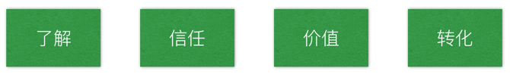
PART/05 界面设计的构思[3]
了解：界面的定位、界面简单的功能介绍；
信任：客户案例、资讯动态；
价值：界面功能的详细介绍、界面价格、帮助与支持；
转化：引导用户注册、登录，并进行体验购买。
Notes:
1.用户首先需要了解这个界面是什么，才能确定自己是否有使用这款界面的需求，来决定自己是否有必要做进一步的认识和了解；
2.接下来，是用户要能够信任这款界面，就好比你去参加会展，所有的展商都跟你说我们的界面多么多么好，但用户为什么要相信你呢？你有什么好的信誉证书吗？
3.当用户对你产生了一定的信任，觉得你这个界面是靠谱的之后，你是不是应该让用户更深入地了解界面的价值？
4.只有当用户真正认识到这款界面能够给他带来的价值之后，才能实现有效地转化。
所以，我们会发现，上面列举的那些点，都是围绕着这几个方面来做的：

Slide 25
PART/06
界面设计原则

Slide 26

PART/06 界面设计原则[5]
1.“明确”应该放在设计的首要位置
Notes:
1.“明确”应该放在设计的首要位置
对任何界面而言，“明确”是首要的也是最重要的一点。人们必须能够辨别出它是什么，才能有效地使用你设计出来的界面。设计师们在设计的时候，要去关心人们为何会使用这个应用，去了解什么样的界面是能帮助他们与之互动的，去预测人们在使用时的行为并能够成功地反馈给他们。这样做了之后，界面中再出现的需要推理的地方以及延时反应都是可以被容忍的，但是绝对不能出现让用户困惑的地方。明确的界面能够给使用者进一步操作的信心。一个应用就算它有一百张页面，但是每一页都是清晰明确的，它也远胜于只有一页却不知所云的应用。

Slide 27
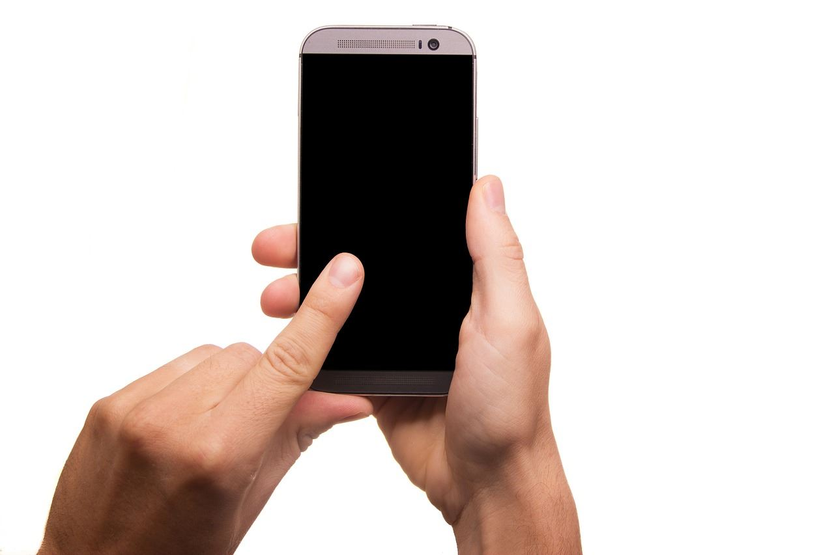
PART/06 界面设计原则[5]
2.界面是为了交互而存在
Notes:
2.界面是为了交互而存在
界面的存在是为了让人和我们的世界产生互动。它可以帮助人们厘清，明白，使用，展示相互之间的关系，他能够把我们聚集在一起可以将我们隔开，实现我们的价值并为我们服务。界面设计不是艺术设计。界面设计也不是用来标榜设计师的个人。界面的功能和效果是可以被测量的。但是它们不是功利性的。优秀的界面不但能够让我们做事有效率，还能够激发、唤起和加强我们与这个世界的联系。

Slide 28

PART/06 界面设计原则[5]
3.让用户掌控一切
Notes:
3.让用户掌控一切
人们会在自己能掌控的环境中感觉最舒心，最放松。设计草率的软件应用不但剥夺了这种舒适性，还会迫使人们面对毫无预期的互动，困惑的流程和意外的结果。通过定期的梳理系统状态，描述因果关系（如果你这个做了，就会被体现出来），并且在每一步操作都给出提示，让用户感觉每一步操作都在他的掌控中。不要担心说，这不是“显而易见”的吗？因为世界上从来没有显而易见的事情。

Slide 29
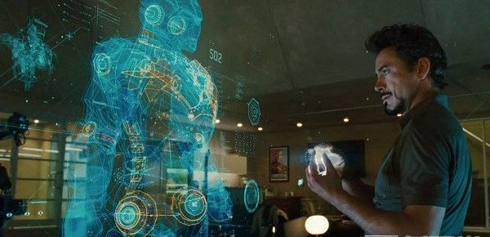
PART/06 界面设计原则[5]
4.直观操作是最好的
Notes:
4.直观操作是最好的
好的界面是无意识的，就像我们在实际生活中直接操作的感觉一样。这并不是那么容易实现的，并且随着元素和资讯的不断增加，这就变得更难，所以我们设计界面来帮助我们去和它们互动。要想在画面上添加一个不必要的东西是非常简单，例如，加个华丽的按钮，镶边，图形，选项，偏好，窗口，附件和其它一些冗余的东西。以至于我们一头扎进处理界面元素细节的怪圈中而忽视了最重要的事情。取而代之的，你应该抓住直观操作这个最初的目标……界面设计要尽可能的简洁，更多的可识别的惯用自然手势。理想情况下，界面会变得非常细微，用户在会有直观操作的感觉。

Slide 30
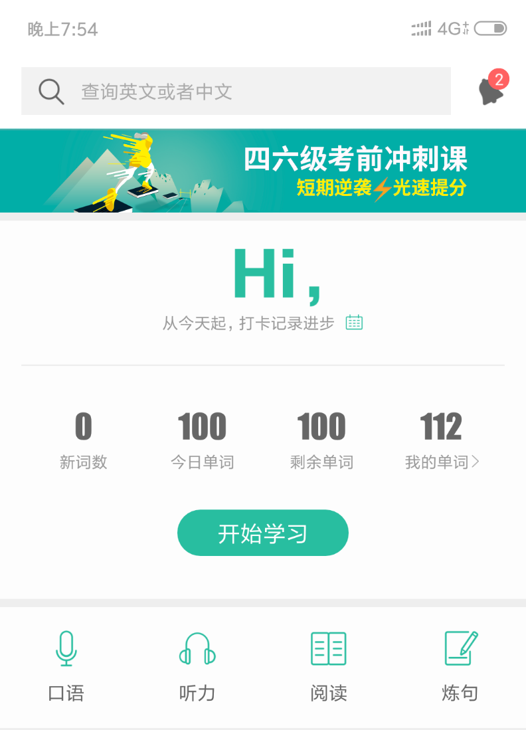
PART/06 界面设计原则[5]
5.一个页面一个主要操作
Notes:
5.一个页面一个主要操作
我们设计的每一个画面，都应给用户提供有实际意义的单一操作。这一点，令界面更快上手、易于操作，如果有需要的话，新增或扩充也更简易。如果一个画面上有两个或两个以上的主要操作，瞬间就会让用户感到困惑。就像写文章要有单一的以及强有力的论点一样，界面设计中的单个画面，也都应该有单一且明确的操作，这是它存在的理由。

Slide 31
PART/06 界面设计原则[5]
6.让次要操作在次要位置
Notes:
6.让次要操作在次要位置
画面在包含一个主要动作的同时，可以有多个次要动作，但尽量不要让它们喧宾夺主！就像你写一篇文章的目的，是为了让人可以阅读可以了解，而不是为了人们能够把它转载在社交网络上……让次要得动作放在次要的位置，削减它们的视觉冲击力，或是在主要动作完成后再显示它们。

Slide 32
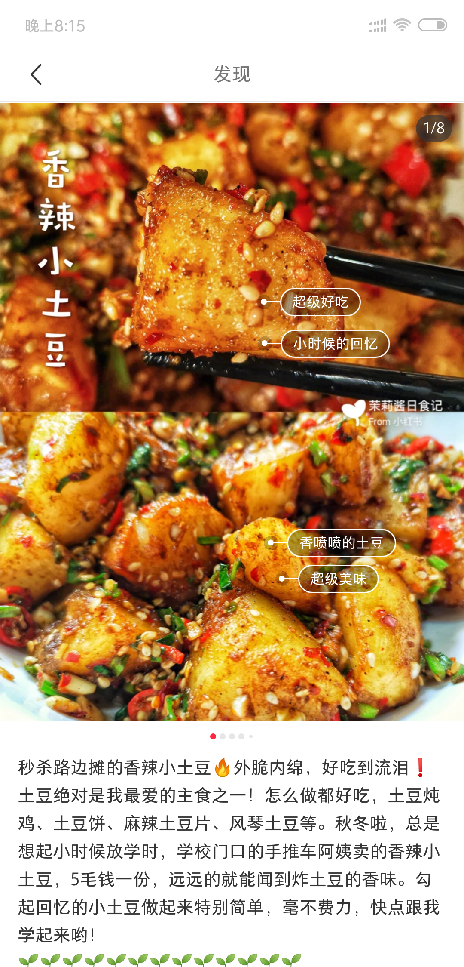
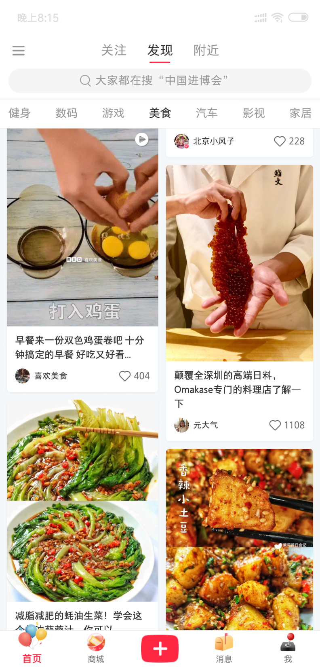
PART/06 界面设计原则[5]
7.概览显示
Notes:
7.概览显示
只在画面中显示必要的信息。如果用户需要作出决定，只要展现足够的信息供其选择，然后他们会到下一页去寻找更多的细节。避免一次呈现或解释全部的信息，如果可以的话，将选择放在后面的画面展示。这会使你的界面交互更加清晰。

Slide 33
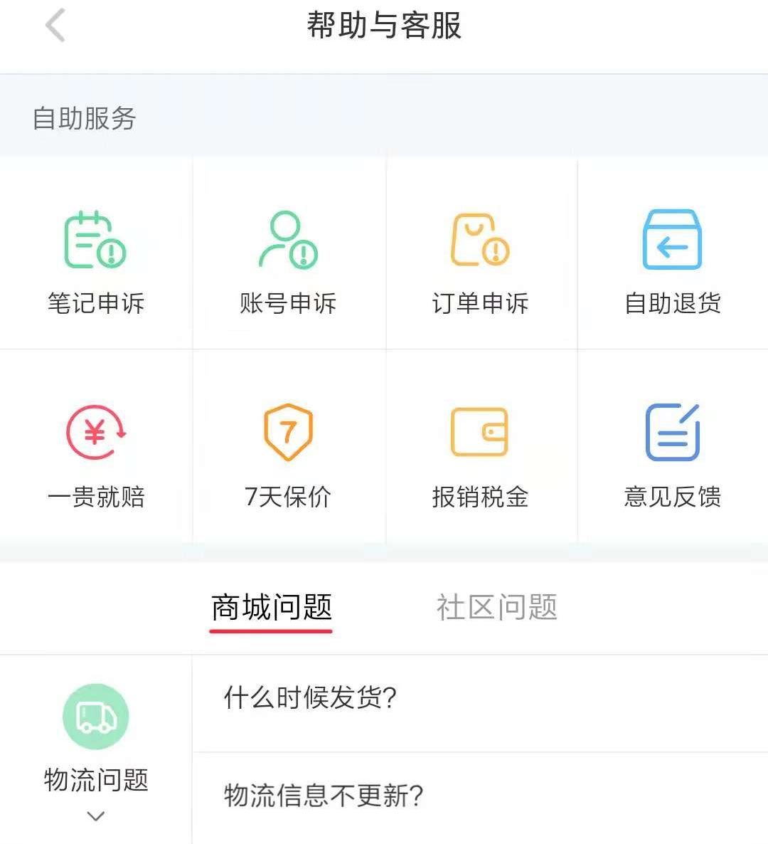
PART/06 界面设计原则[5]
8.内置帮助
Notes:
8.内置帮助
在理想的界面设计中，「帮助」选项是没有必要，因为界面操作是有引导性的。「帮助」的下一步，实际上是，内嵌在上下文中的“帮助”，只有在用户确实需要的时候才显示，平常应该是隐藏的状态。让用户自己去寻求帮助，。重要的是你要保证用户可以顺畅的使用你的界面。

Slide 34
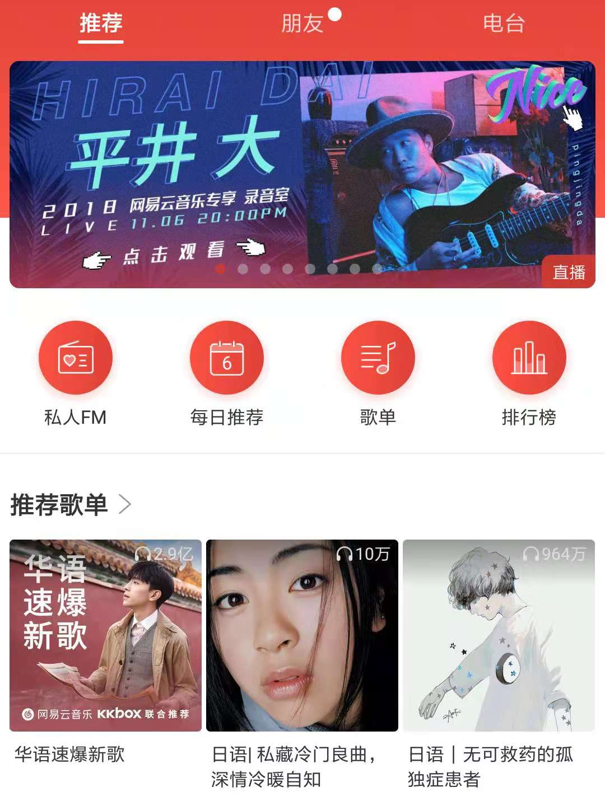
PART/06 界面设计原则[5]
9.强烈的视觉层次会让效果更好
Notes:
9.强烈的视觉层次会让效果更好
强烈的视觉层次会让画面有清晰的浏览次序。也就是说，当用户每次都用相同的顺序浏览同样的东西，微小的视觉层次令使用者不知道哪里才是需要注意的重点，最后只会让用户感到困惑和混乱。在不断变化的设计环境中，保持强烈的视觉层次是很困难的，因为所有元素视觉上的重量是相对的：当所有文字都是粗体，那就没有所谓的"粗体"了。如果要在画面中添加一个视觉强烈的元素时，设计者应该要重新调整页面上所有元素的重量分配，来达到强烈视觉层次的效果。大多数人都不会注意到视觉重量这一点，但它其实是强化（弱化）设计的最简单的方法。

Slide 35
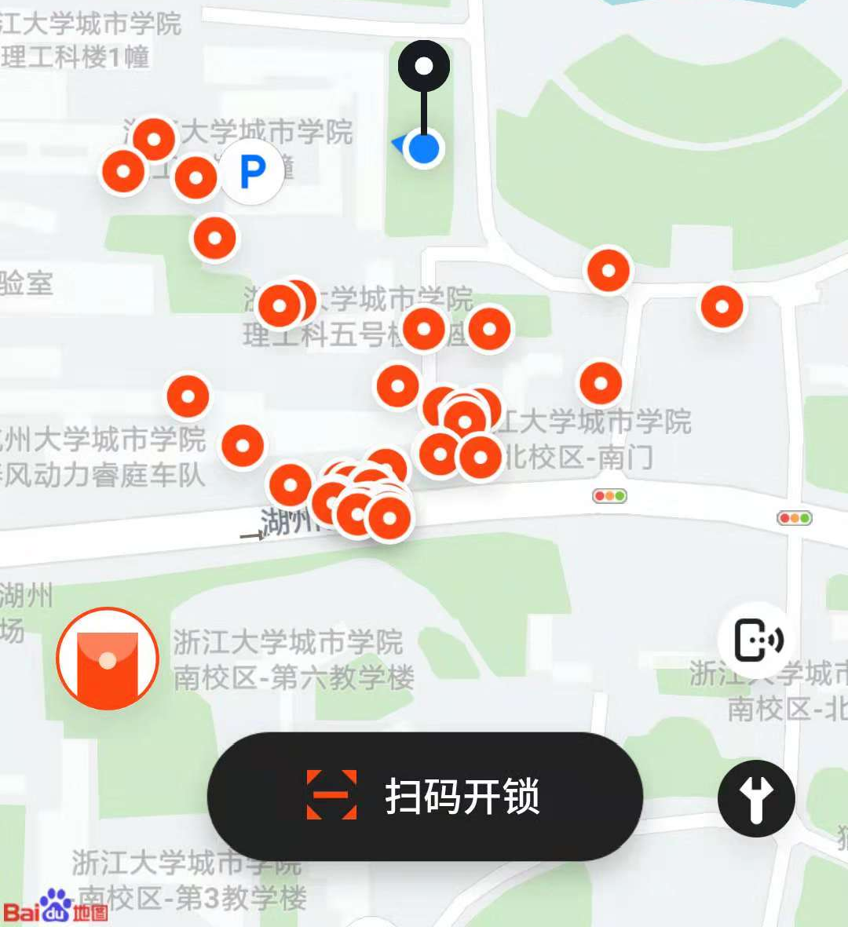
PART/06 界面设计原则[5]
10.巧妙的布局减轻用户认知负担
Notes:
10.巧妙的布局减轻用户认知负担
恰当地编排画面上的元素能够以少见多，帮助他人更加快速简单地理解你设计的界面，因为你已经用你的设计清楚的说明了她们彼此之间的关系。用方位和方向上的编排可以自然地将相同的元素联系在一起。通过对内容的巧妙编排，可以减轻用户的认知负担，他们不再需要花时间去思考元素之间的关联，因为你已经做好了。不要迫使用户去思考……用你的设计直接呈现给他们看。

Slide 36

PART/06 界面设计原则[5]
11.重点不要总是用颜色来强调
爱情
爱情
Notes:
11.重点不要总是用颜色来强调
物体的色彩会随光线改变而改变。艳阳高照下与夕阳西下时，同一棵树，也会呈现不同的景象。在自然世界中，色彩很容易受环境影响而改变，所以在设计时，色彩不应该占很大的比重。作为辅助，我们可以用高亮的颜色，吸引注意力，但这不是区别这些的唯一方法。在长篇阅读或是长时间对着屏幕的情况下，可以使用柔和的背景，降低亮度，当然也可用活泼亮丽的色彩当背景，但是要确保适合你的读者。

Slide 37
用工具制作界面原型

Slide 38
PART/01
Mocplus界面简述

Slide 39
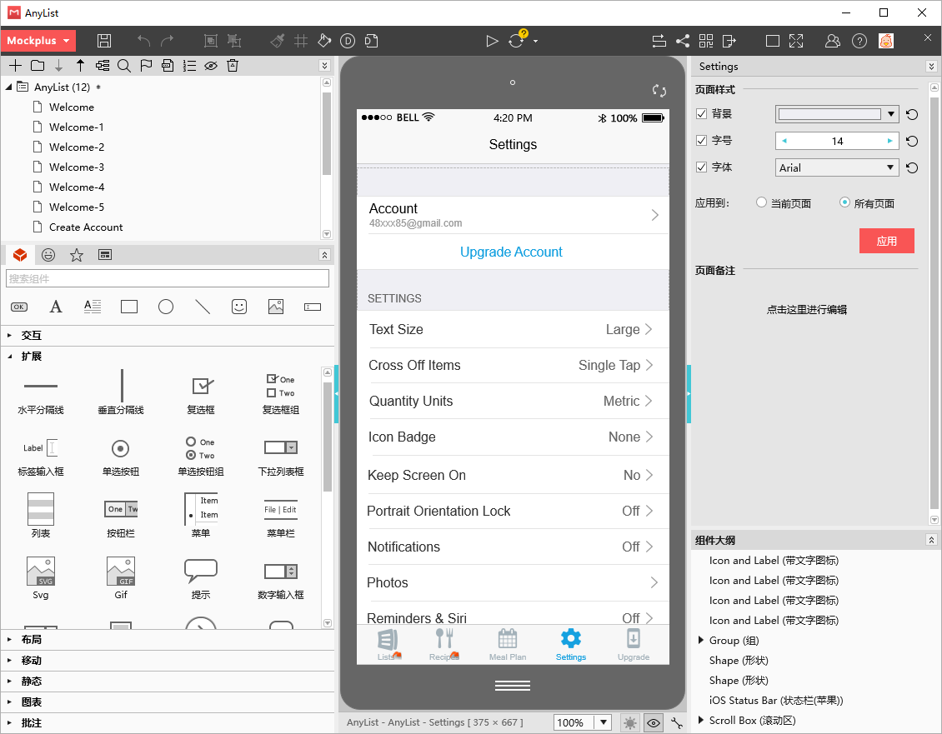
PART/01 界面简述
主工具栏
项目树面板
属性面板
工作区
项目树面板
组件大纲面板
Notes:
Mockplus的界面非常简洁，我们来分区域看看：
顶部：顶部有主工具栏，其中包含了主菜单和最常用的快捷按钮；
中间：是你创作时的工作区（英文：Canvas）。在工作区底部，你可以查看到项目尺寸信息，设置工作区缩放，还可以做软件偏好设置；
左上侧：是项目树面板，其中包含了项目和所属的各个页面或分组（英文：Folder）；
左下侧：是组件面板，其中包含了组件、图标、我的组件库以及母版，你可以通过选项卡做切换；
右上侧：是属性面板，其中可以设置组件组件大纲面板，其中包含了某个页面中组件的层次关系。
属性、交互和页链接，你可以通过选项卡做切换；
右下侧：是

Slide 40
PART/02
现场操作

Slide 41
提问与综合展示

Slide 42
提问
1.低保真模型有哪些特点？
2.简述原型制作的过程。
3.讲出两个界面设计的原则

Slide 43
参考文献
[1]做出规范的原型，这3步不可少
http://www.woshipm.com/rp/1006607.html（访问时间：2018年11月2日）
[2]知乎——软件原型设计工具有哪些？
https://www.zhihu.com/question/19572438（访问时间：2018年11月2日）
[3]产品设计流程系列：如何进行原型设计
http://www.woshipm.com/rp/435751.html（访问时间：2018年11月2日）
[4]wiki——Software prototyping
https://en.wikipedia.org/wiki/Software_prototyping#Outline_of_the_prototyping_process
（访问时间：2018年11月2日）
[5]简书——用户界面设计原则
https://www.jianshu.com/p/9f7b4be730a1（访问时间：2018年11月2日）
[6]慕客教程
https://doc.mockplus.cn/?cat=126（访问时间：2018年11月2日）

Slide 44
PPT分工
郑丞钧：Mocplus工具学习，PPT模板查找
苏碧青：Mocplus工具学习，Mocplus材料整理
罗培铖：Mocplus工具学习，界面原型材料整理
张嘉诚：Mocplus工具学习，PPT制作
赵豪杰：Mocplus工具学习，PPT材料整合

Slide 45
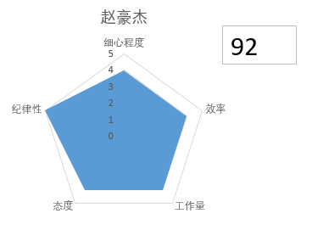
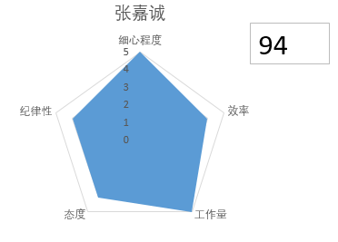
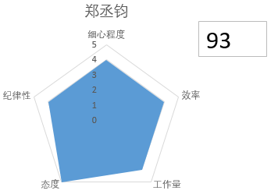
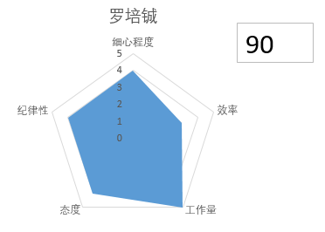
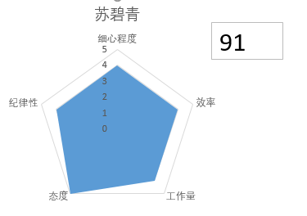
绩效考评

Slide 46
谢谢观看
谢谢观赏
PRD-G06小组
组长：赵豪杰
组员：罗培铖，苏碧青，郑丞钧，张嘉诚

